Slide 1
Chào mừng quý thầy cô
đến dự giờ thăm lớp

Slide 2
Kiểm tra bài cũ
Câu 1: Tuyến pha là:
a. Đảm nhận chức năng nội tiết
b. Đảm nhận chức năng ngoại tiết
c. Vừa đảm nhận chức năng nội tiết, vừa ngoại tiết
c. Vừa đảm nhận chức năng nội tiết, vừa ngoại tiết
d. Cả 3 đáp án trên

Slide 3
Câu 2: Tuyến nào sau đây là tuyến pha
a. Tuyến giáp
b. Tuyến yên
c. Tuyến tụy
c. Tuyến tụy
d. Tuyến trên thận

Slide 4
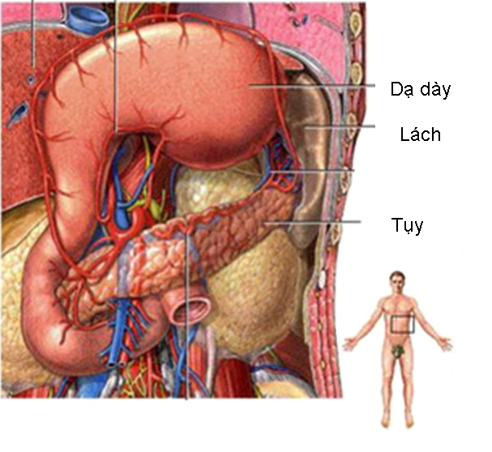

Slide 5
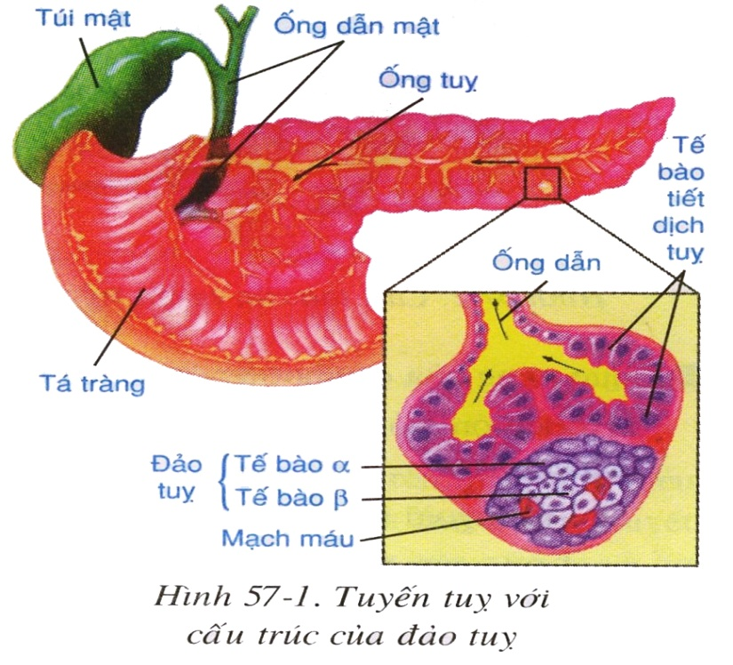

Slide 6
Thảo luận nhóm 5 phút
Hoàn thành sơ đồ sau với những gợi ý đã cho

Slide 7
Khi đường huyết
Sau bữa ăn
…….1…...
Khi đường huyết
Xa bữa ăn, cơ thể hoạt động
…….2….....
+
+
……3……..
Đảo tụy
……4……..
-
5
6
-
……7……
8
……9……
Đường huyết giảm xuống mức bình thường
Đường huyết tăng lên mức bình thường
+
: Kích thích
Sơ đồ quá trình điều hòa lượng đường trong máu
-
: Kìm hãm

Slide 8
Khi đường huyết
Sau bữa ăn
Khi đường huyết
Xa bữa ăn, cơ thể hoạt động
giảm( < 0,12% )
tăng (> 0,12% )
+
+
Tế bào β
Đảo tụy
Tế bào α
-
Insulin
-
Glucag«n
Glicôgen
Glucôzơ
Glucôzơ
Đường huyết giảm xuống mức bình thường
Đường huyết tăng lên mức bình thường
+
: Kích thích
Sơ đồ quá trình điều hòa lượng đường trong máu
-
: Kìm hãm

Slide 9
Bệnh tiểu đường
Bệnh tiểu đường là do hàm lượng đường trong máu cao làm cho thận không hấp thu hết nên đái tháo đường ra ngoài. Bệnh tiểu đường là do tế bào β rối loạn nên không tiết hoocmôn insulin hoặc do tế bào gan, cơ không tiếp nhận insulin.

Slide 10
Bệnh nhân rất dễ bị cao huyết áp, xơ cứng động mạch, nhồi máu cơ tim, tai biến mạch máu não gây bại liệt hoặc tử vong. Theo các số liệu thống kê cho thấy 65 % tỉ lệ tử vong ở bệnh tiểu đường là do tai biến mạch máu.
Bệnh tiểu đường trường hợp nặng có thể dẫn tới tổn thương động mạch vành tim( viêm tắc) động mạch màng lưới dẫn tới mù loà , ảnh hưởng tới chức năng thận không chữa trị kịp thời có thể dẫn đến tử vong .

Slide 11
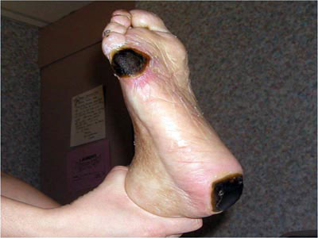
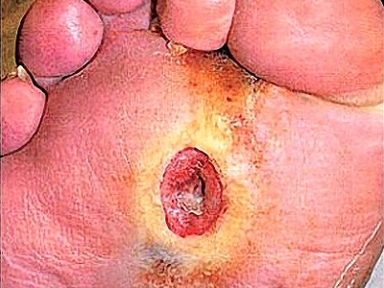
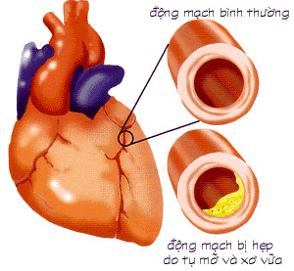
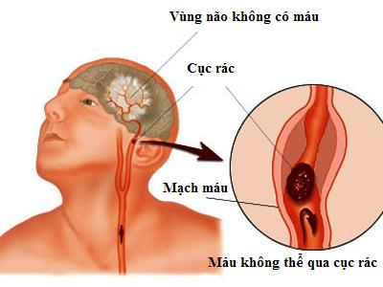
Các biến chứng của bệnh tiểu đường

Slide 12
Bệnh lí: Chứng hạ đường huyết
Hàm lượng đường trong máu giảm xuống, do tế bào α không tiết hoocmôn glucagôn

Slide 13
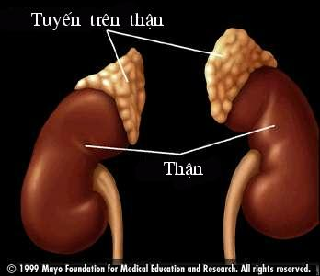

Slide 14
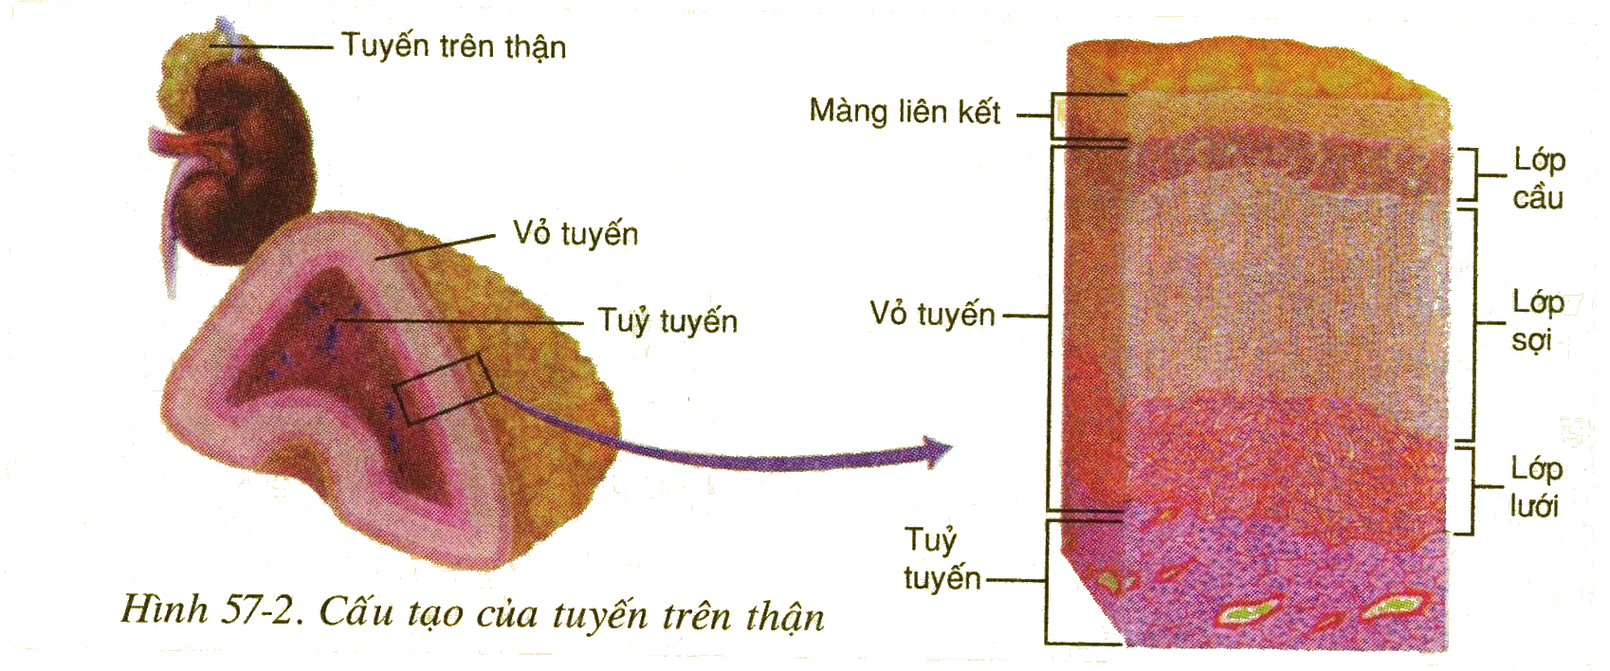
?
Lớp cầu
?
Vỏ tuyến
Vỏ tuyến
?
?
?
Lớp sợi
Tủy tuyến
Lớp lưới
?
Tủy tuyến

Slide 15
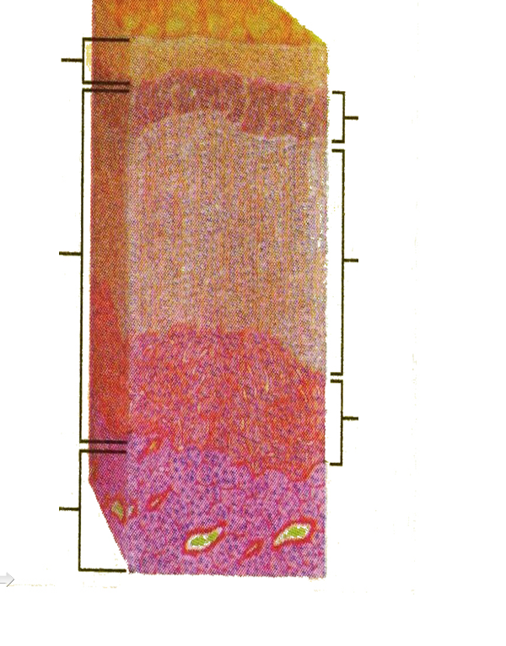
Màng liên kết
Lớp cầu
Tiết hoocmon điều hoà các muối natri, kali trong máu
Vỏ tuyến
Lớp sợi
Tiết hoocmon điều hoà
đường huyết
Lớp lưới
Tiết hoocmon điều hoà
sinh dục nam
Tủy
tuyến
Tiết Ađrênalin và Norađrênalin

Slide 16
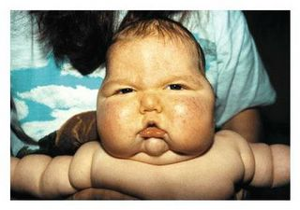
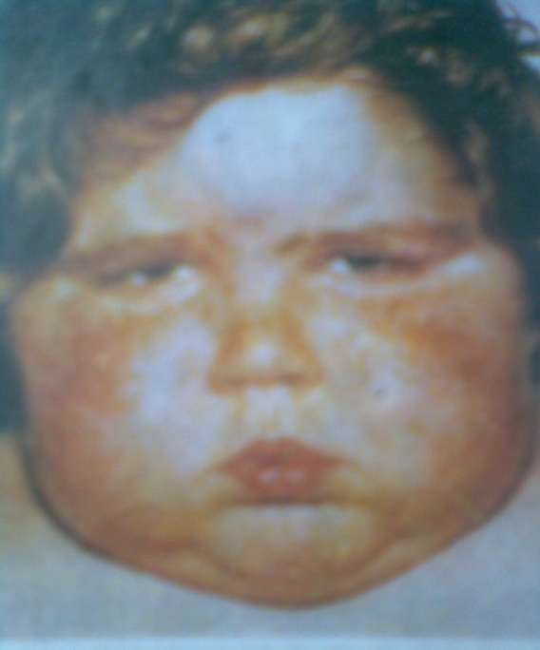
Hội chứng Cushing
Do lớp giữa tuyến trên thận tiết nhiều hoocmôn gây rối loạn chuyển hóa gluxit và prôtêin làm đường huyết tăng, huyết áp cao, cơ yếu và phù nề. Khối lượng của xương và cơ bị giảm do prôtêin bị phân giải. có trường hợp bệnh nhân tích mỡ ở vai hoặc mặt gây vai u, mặt phị.
Hình 57-3. Bệnh nhân mắc hội chứng Cushing (sau 4 tháng)

Slide 17
Chọn từ hoặc cụm từ thích hợp để điền vào chỗ trống:
Tuyến pha
Tăng đường huyết
Giảm đường huyết
Phần tủy
Adrenalin
Điều hòa đường huyết
Tuyến tuỵ là (1)…………… vừa tiết dịch tiêu hoá, vừa tiết hoocmôn.
Có 2 loại hai loại hoocmôn là insulin và glucagôn có tác dụng điều hoà lượng đường trong máu luôn ổn định: insulin làm (2)…………………….. khi đường huyết tăng, glucagôn làm (3)…………….......... khi lượng đường trong máu giảm.
- Tuyến trên thận gồm phần vỏ và (4)………. .... Phần vỏ tiết các hoocmôn có tác dụng (5)…………………
điều hoà các muối natri, kali trong máu và làm thay đổi các đặc tính sinh dục nam
- Phần tuỷ tiết (6)………………. và norađrênalin có tác dụng điều hoà hoạt động tim mạch, hô hấp, góp phần cùng glucagôn điều chỉnh lượng đường trong máu.

Slide 18
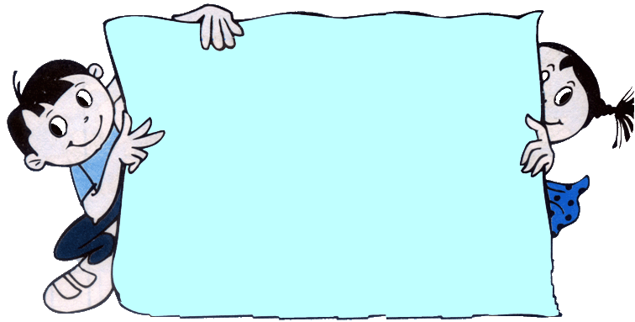
HƯỚNG DẪN VỀ NHÀ
- Học, trả lời các câu hỏi:1,2,3 (SGK/181)
- Soạn trước bài 58:
Tuyến sinh dục
+ làm bài tập điền từ trang 182,183
+ làm bài tập bảng 58.1,58.2

Slide 19
Bài học kết thúc
Chúc quý thầy cô
nhiều mạnh khỏe
Chúc các em chăm ngoan học tốt !

